Slide 1

의료 실무자를 위한
ChatGPT의 이해
임도형
로완 CTO

Slide 2
임도형
연세대학교 전자공학과, 인지과학 석박사 수료, AI 전공
SW 솔루션 개발 15년
딥러닝 실무 7년
현재 디지털치료제 로완 CTO/CAIO

Slide 3
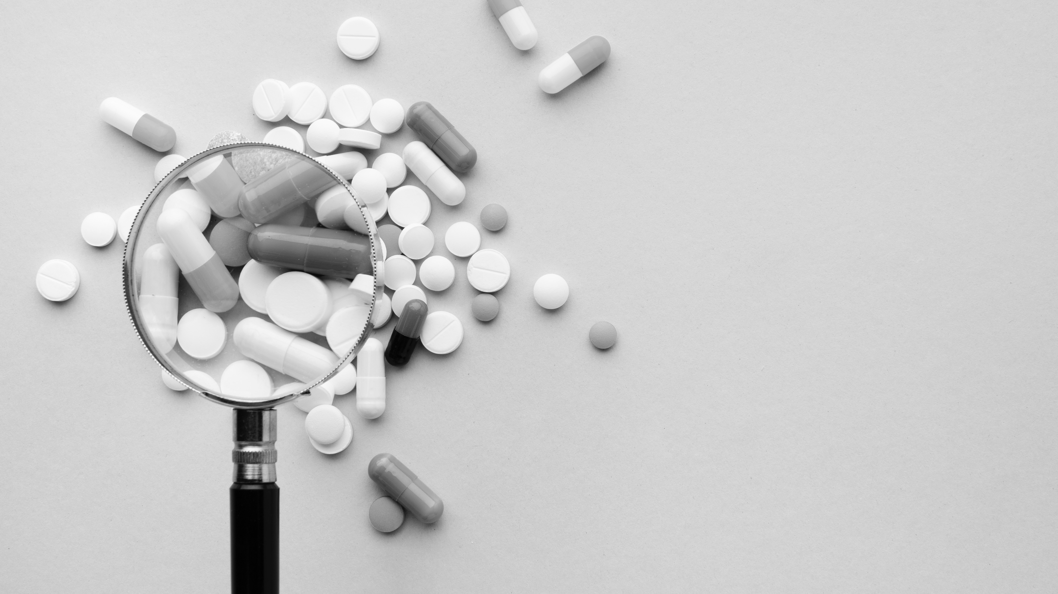
ChatGPT

Slide 4
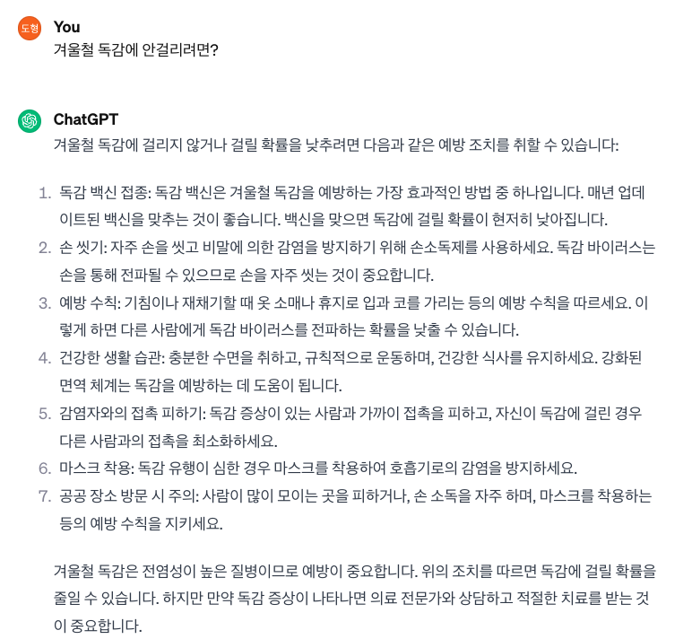
와우

Slide 5
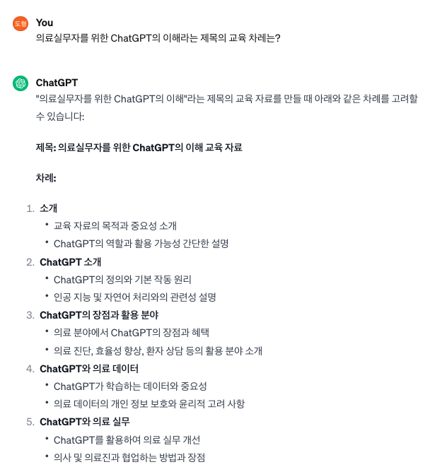
와우!

Slide 6
딥러닝 개요

Slide 7
딥러닝 핵심 능력
입력과 출력 간의 관계를 학습한다.
입출력 데이터 쌍만 있으며

Slide 8
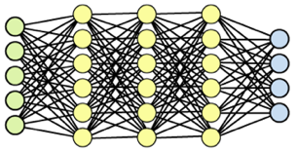

함수
DNN
입력
출력

Slide 9
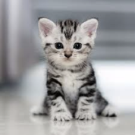
학습
DNN
0(고양이)

Slide 10
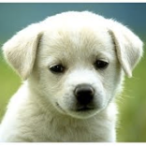
학습
DNN
1(강아지)

Slide 11
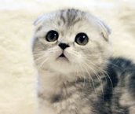
학습
DNN
0(고양이)

Slide 12
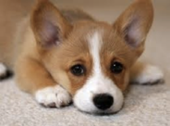
학습
DNN
1(강아지)

Slide 13
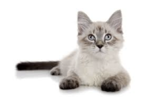
학습이 되면
DNN
?
처음 보는 입력이라도 출력을 낸다. 의미 있는.

Slide 14
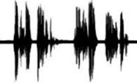
딥러닝 활용 예
DNN
“안녕하세요”
음파

Slide 15
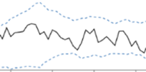
딥러닝 활용 예
DNN
정상/비정상
시스템 데이터

Slide 16
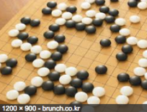
딥러닝 활용 예
DNN
다음 수

Slide 17
딥러닝 활용 예
DNN
“hello”
“안녕하세요”
영어
한국어

Slide 18
딥러닝 활용 예
DNN
사과
크기/색깔
익음/안익음

Slide 19
딥러닝 활용 예
DNN
x
x²

Slide 20
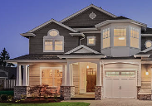
딥러닝 활용 예
DNN
집값

Slide 21
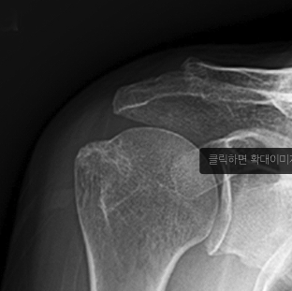
딥러닝 활용 예
DNN
골절 여부

Slide 22
딥러닝 활용 예
DNN
“의학적 장애 혹은 질병을 예방, 관리, 치료하기 위해 환자에게”
“근거”

Slide 23
ChatGPT도 딥러닝

Slide 24
학습 데이터
위키피디아, 온라인상의 text, e-book, 저널, Reddit, 논문.
GPT-3의 경우 735GB

Slide 25
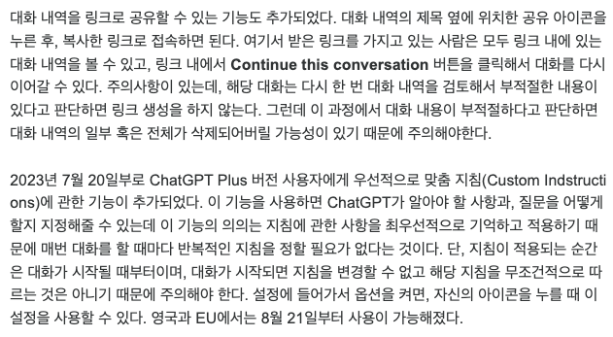
ChatGPT 학습

Slide 26
ChatGPT 학습

Slide 27
ChatGPT 학습
2023년 7월 20일부로 ChatGPT Plus 버전 사용자에게 우선적으로

Slide 28
ChatGPT 학습
2023년 7월 20일부로 ChatGPT Plus 버전 사용자에게 우선적으로
맞춤

Slide 29

ChatGPT 학습
2023년 7월 20일부로 ChatGPT Plus 버전 사용자에게 우선적으로
맞춤

Slide 30
ChatGPT 학습

Slide 31
ChatGPT 학습
버튼을 클릭해서 대화를 다시 이어갈 수 있다. 주의사항이 있는데, 해당 대화는 다시 한 번 대화
내역을

Slide 32
ChatGPT 학습
버튼을 클릭해서 대화를 다시 이어갈 수 있다. 주의사항이 있는데, 해당 대화는 다시 한 번 대화
내역을

Slide 33
ChatGPT 학습
xc
xc
맞춤 지침(Custom Indstructions)에 관한 기능이 추가되었다. 이 기능을
사용하면

Slide 34
ChatGPT 학습
때문에 매번 대화를 할 때마다 반복적인 지침을 정할
필요가

Slide 35
ChatGPT 응답 시에는
ChatGPT의 학습데이터 구성은?

Slide 36
ChatGPT 응답 시에는
ChatGPT의 학습데이터 구성은?
GPT-3.5

Slide 37
ChatGPT 응답 시에는
ChatGPT의 학습데이터 구성은?
GPT-3.5
아키텍처를

Slide 38
ChatGPT 응답 시에는
ChatGPT의 학습데이터 구성은?
GPT-3.5 아키텍처를
기반으로

Slide 39
ChatGPT 응답 시에는
ChatGPT의 학습데이터 구성은?
GPT-3.5 아키텍처를 기반으로
한

Slide 40
ChatGPT 응답 시에는
ChatGPT의 학습데이터 구성은?
GPT-3.5 아키텍처를 기반으로 한
모델로

Slide 41
ChatGPT 응답 시에는
ChatGPT의 학습데이터 구성은?
GPT-3.5 아키텍처를 기반으로 한
모델로
,

Slide 42
ChatGPT 응답 시에는
ChatGPT의 학습데이터 구성은?
GPT-3.5 아키텍처를 기반으로 한
모델로,
OpenAI가

Slide 43
ChatGPT 응답 시에는
ChatGPT의 학습데이터 구성은?
GPT-3.5 아키텍처를 기반으로 한
모델로, OpenAI가
수많은

Slide 44
ChatGPT 응답 시에는
ChatGPT의 학습데이터 구성은?
GPT-3.5 아키텍처를 기반으로 한
모델로, OpenAI가 수많은
웹

Slide 45
ChatGPT 응답 시에는
ChatGPT의 학습데이터 구성은?
GPT-3.5 아키텍처를 기반으로 한
모델로, OpenAI가 수많은 웹
페이지

Slide 46
ChatGPT 응답 시에는
ChatGPT의 학습데이터 구성은?
GPT-3.5 아키텍처를 기반으로 한
모델로, OpenAI가 수많은 웹
페이지
,

Slide 47
ChatGPT 응답 시에는
ChatGPT의 학습데이터 구성은?
GPT-3.5 아키텍처를 기반으로 한
모델로, OpenAI가 수많은 웹
페이지,
책

Slide 48
ChatGPT 응답 시에는
ChatGPT의 학습데이터 구성은?
GPT-3.5 아키텍처를 기반으로 한
모델로, OpenAI가 수많은 웹
페이지, 책
,

Slide 49
ChatGPT 응답 시에는
ChatGPT의 학습데이터 구성은?
GPT-3.5 아키텍처를 기반으로 한
모델로, OpenAI가 수많은 웹
페이지, 책,
논문

Slide 50
출력 내용은
주어진 데이터로 학습된 모델이 그럴 듯한 한 단어를 고른다.

Slide 51
분류 문제
DNN
0

Slide 52
분류 문제
DNN
1

Slide 53
분류 문제
DNN
0

Slide 54
분류 문제
DNN
1

Slide 55
분류 문제
DNN
0.0013

Slide 56
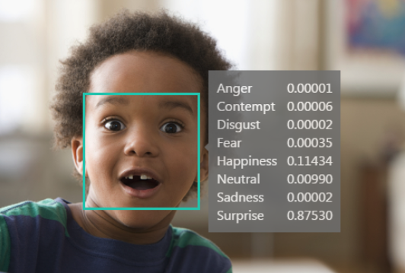
분류와 신뢰도
정답을 모른다.
선택지 중에 최고 값의 것을 고른다.

Slide 57
근거 없는 대답
ChatGPT는 기억하지 못한다.
최고값의 선택지를 고를 뿐이다.
...
...
자동차 0.000000120
논문 0.000083114
사랑 0.000000023
우산 0.000000001
…
…
ChatGPT의 학습데이터 구성은?
GPT-3.5 아키텍처를 기반으로 한
모델로, OpenAI가 수많은 웹 페이지, 책,

Slide 58
제약 많은 ChatGPT

Slide 59
믿을만 하지 못하다
ChatGPT의 답은 그럴 듯 하지만, 믿을만 하지 못하다.
“It still is not fully reliable” from GPT-4 기술 보고서
환각(hallucination)

Slide 60
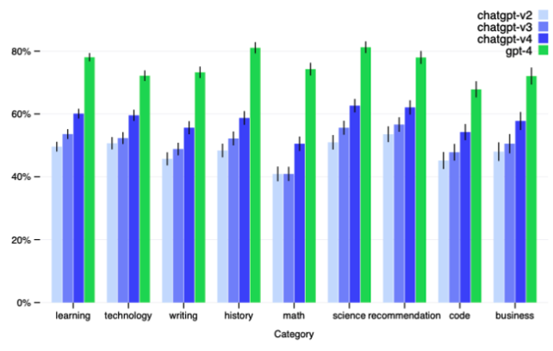
사실성 검사 결과
GPT-4 기술 보고서

Slide 61
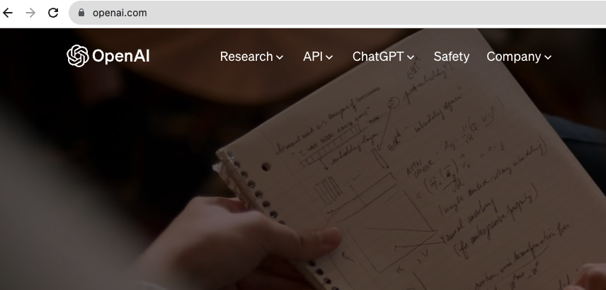
안전하지 못하다
안전성에 대한 보장 없다.
보장은 못하면서 기술 보고서에 많이 언급된다. 반증이다.
홈페이지 주 메뉴중 하나가 ‘Safety’

Slide 62
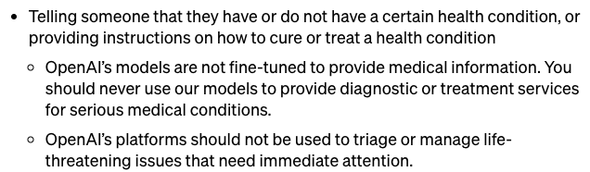
의료용 사용 불허
다음이 허용되지 않음
건강 상태를 얘기하는 것
치료 방법을 제공하는 것
환자가 직접 받을 응답에 사용하면 안된다.
from openai usage poliy : https://openai.com/policies/usage-policies

Slide 63
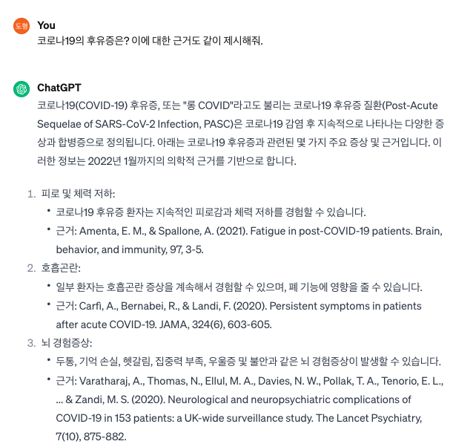
근거 없는 답변
없었는데 있습니다.

Slide 64
길이 제약
입력과 출력 길이에 제약이 있었는데, 거의 극복
GPT-3.5 Turbo는 A4 4장 정도.
GPT-4 Turbo는 120장 정도

Slide 65
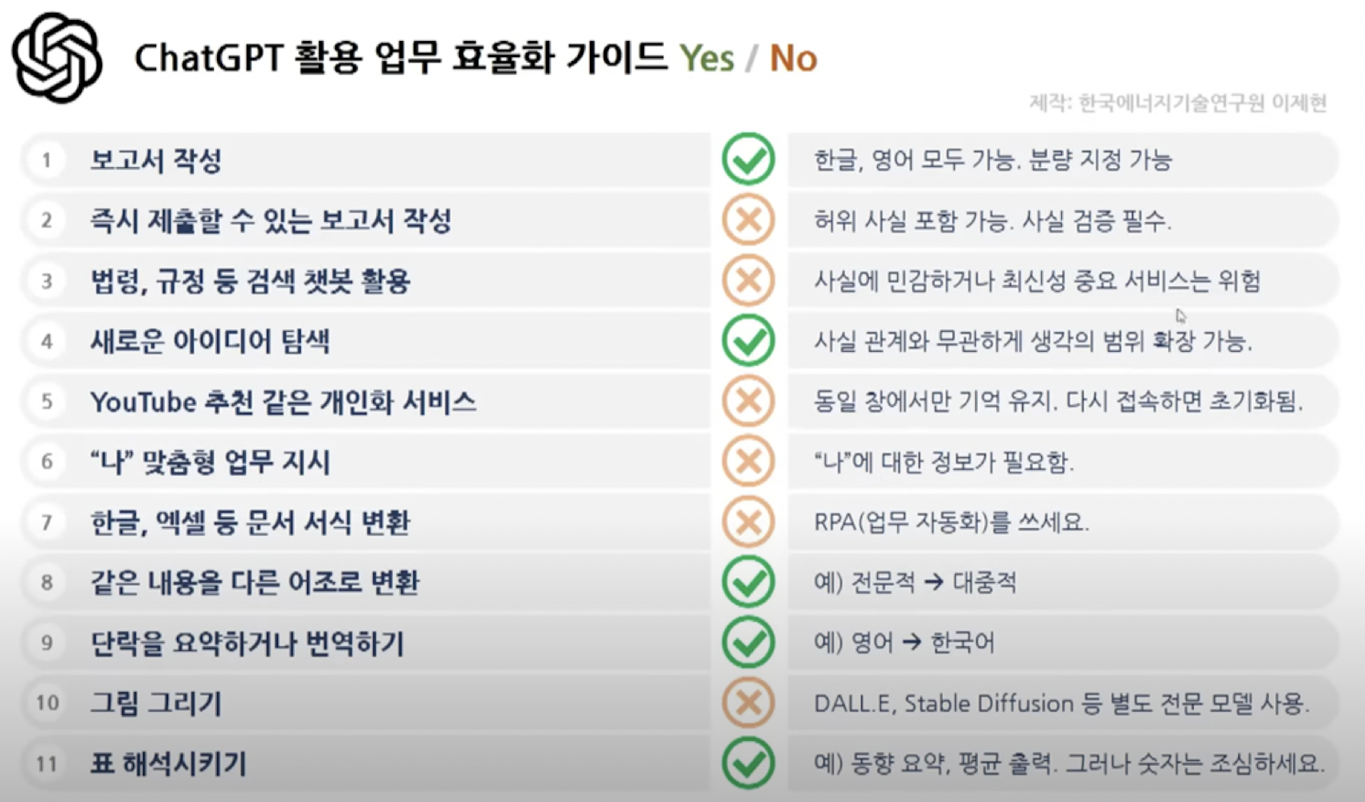
제한된 활용

Slide 66
그래도 쓸만한 ChatGPT

Slide 67
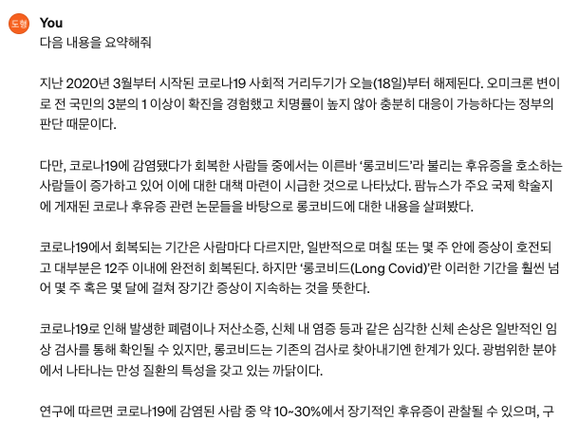
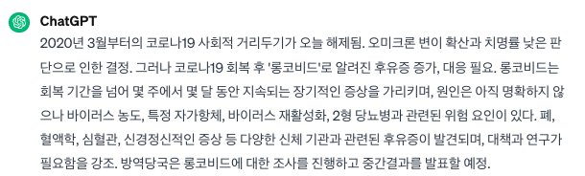
문서 요약

Slide 68
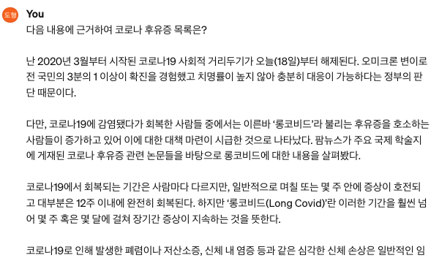
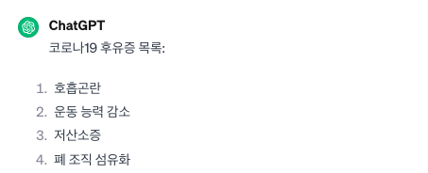
문서 기반 답변

Slide 69
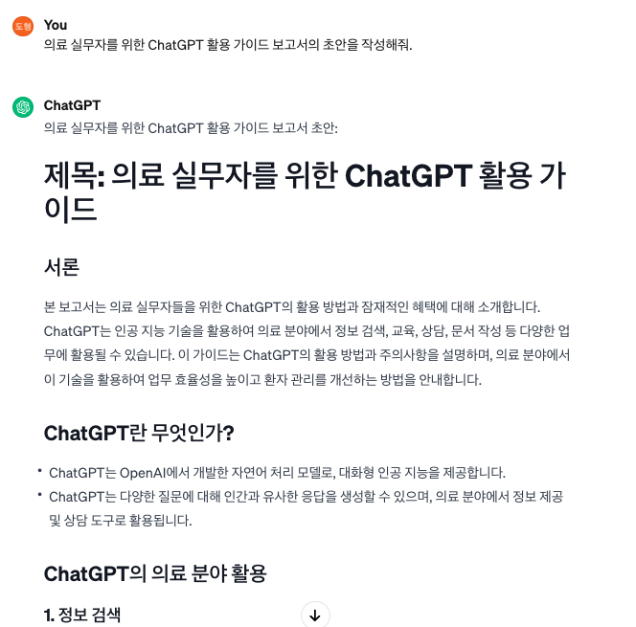
보고서 초안

Slide 70
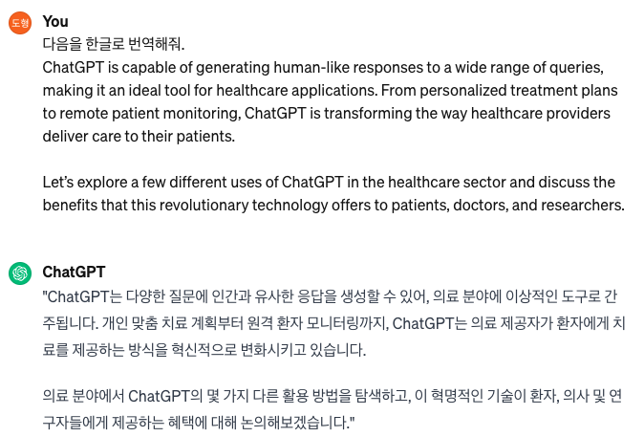
번역

Slide 71
의료 실무자의 ChatGPT

Slide 72
글쎄….?

Slide 73
AlphaGo의 임팩트

Slide 74
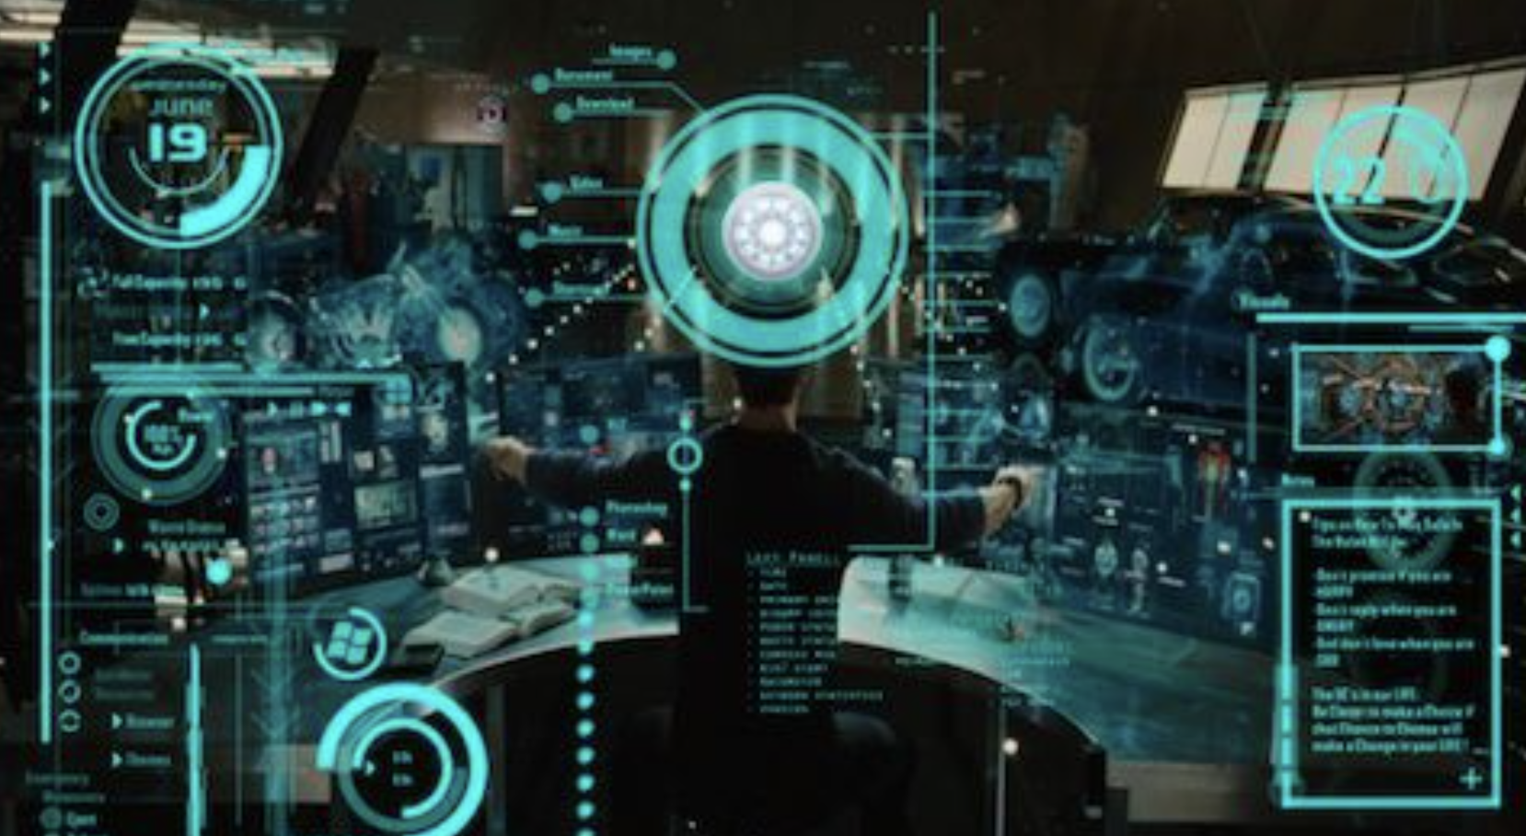
이전의 AI
영화나 책에서 언급
일종의 마법

Slide 75
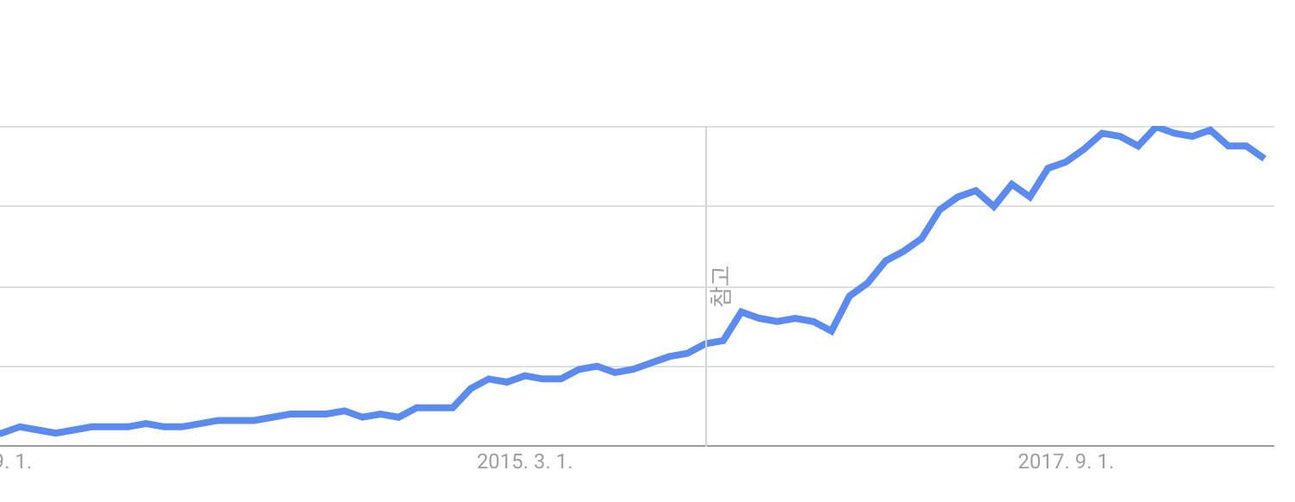
AlphaGo 이전
소수의 연구자에 의해
AlphaGo

Slide 76
AlphaGo 이후
전 세계 사람이 AI 용어를 알게 하였다.
AI가 무엇을 할 수 있는지 보게 되었다.
그래도 뭔가 마법같은

Slide 77
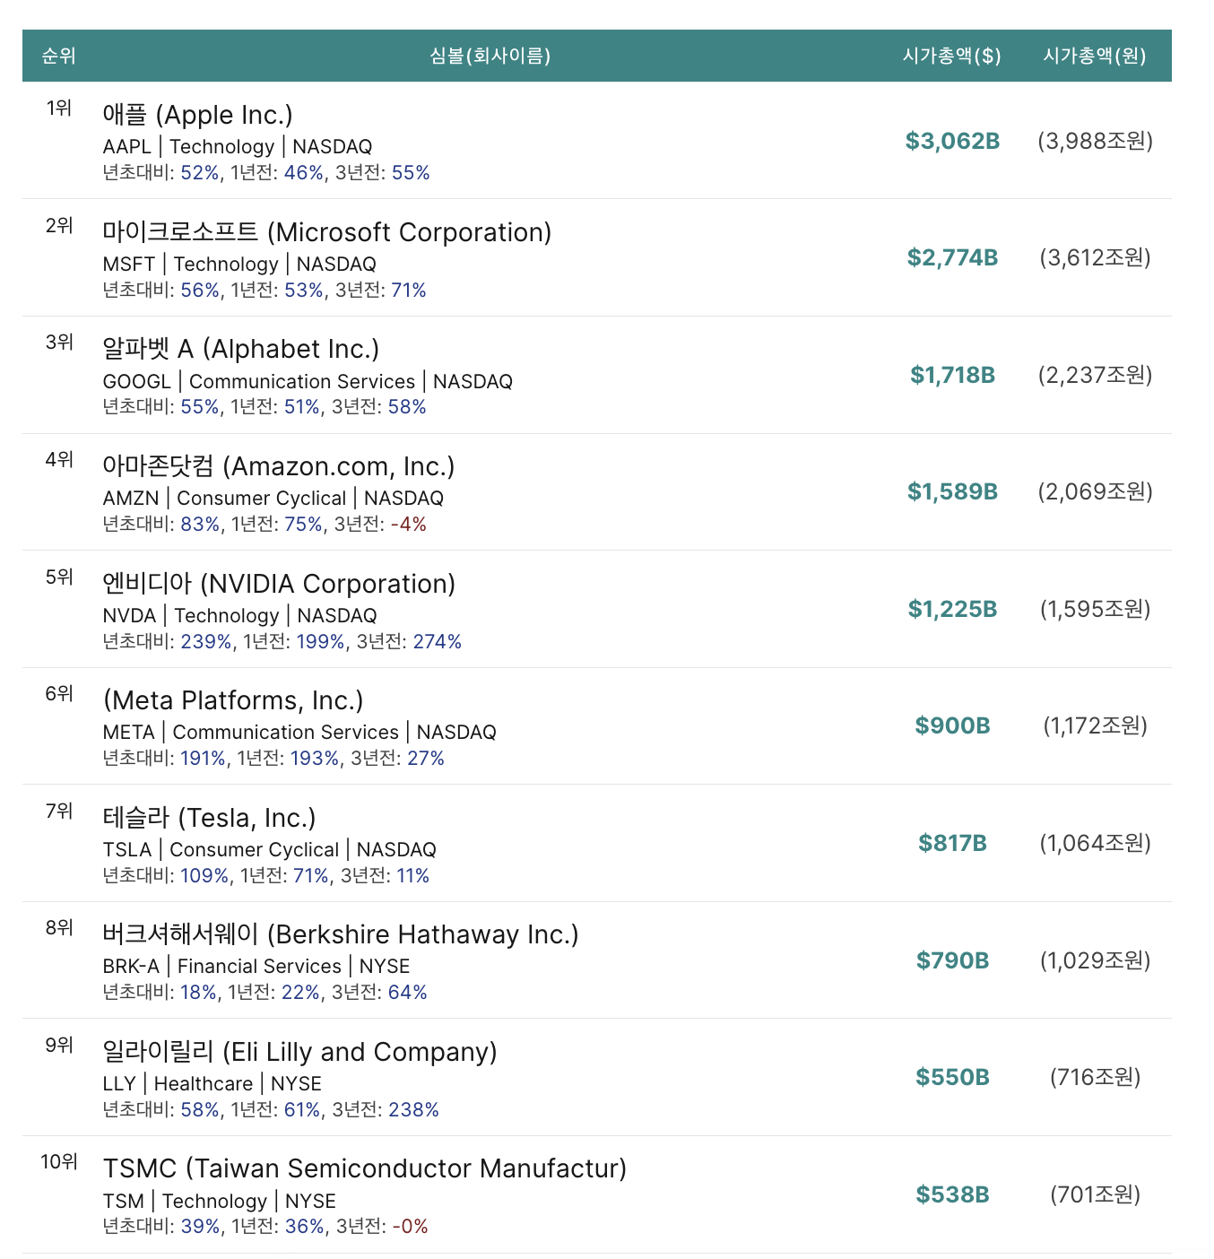
AlphaGo 영향력
엄청난 시장의 가능성이 어필됨
엄청난 연구 시장이 열림
하지만 돈벌은 곳은 NVIDA 밖에

Slide 78
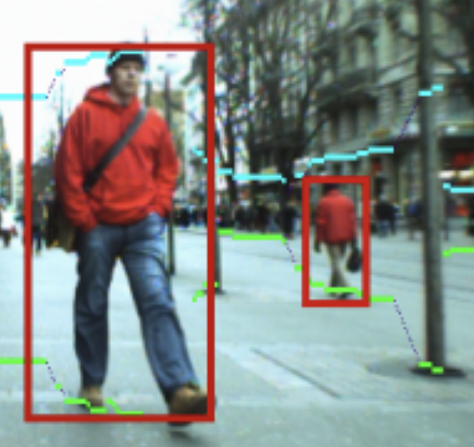
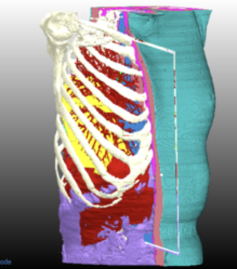
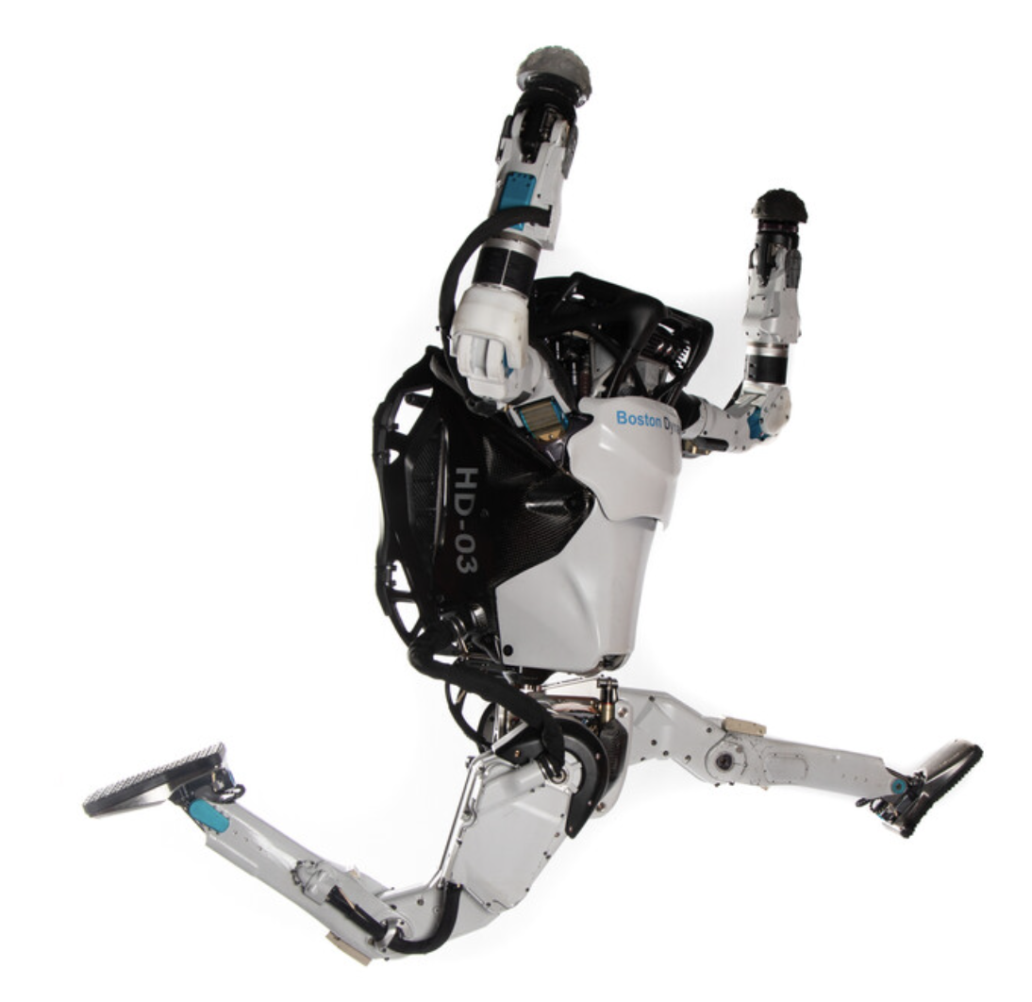
성공적인 AI 결과
몇 곳에서는 크게 활용된…
영상 인식, 의료 영상, 로봇 제어

Slide 79
아직은 먼 AI
하지만 생활에 적용된 AI는 거의…
AI 스피커, iPhone 인증
‘AI가 온다’ 라고는 하지만…

Slide 80
AI 활용이 힘든 이유가
사용자는 마법을 원한다.
딥러닝은 철저하게 (입력, 출력) 데이터 쌍이 있어야.

Slide 81
AlphaGo의 인류문명 관점의 의미
AI의 가능성을 어필한, 거대한 시장을 위한 ‘쇼’

Slide 82
ChatGPT 플러그인

Slide 83
ChatGPT 플러그인
ChatGPT를 활용하여 새 사업을 가능하게 하는

Slide 84
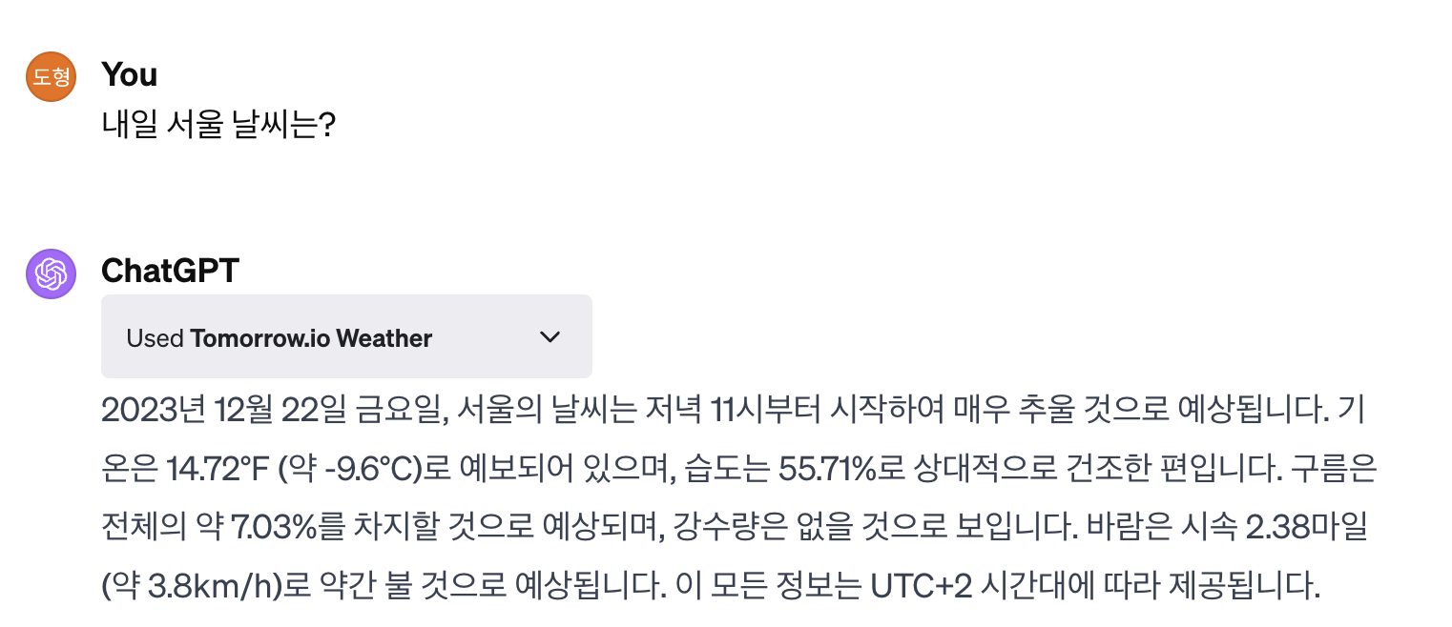
ChatGPT 플러그인 – tomorrow.io
날씨 서비스와 연동하여 채팅으로 날씨를

Slide 85
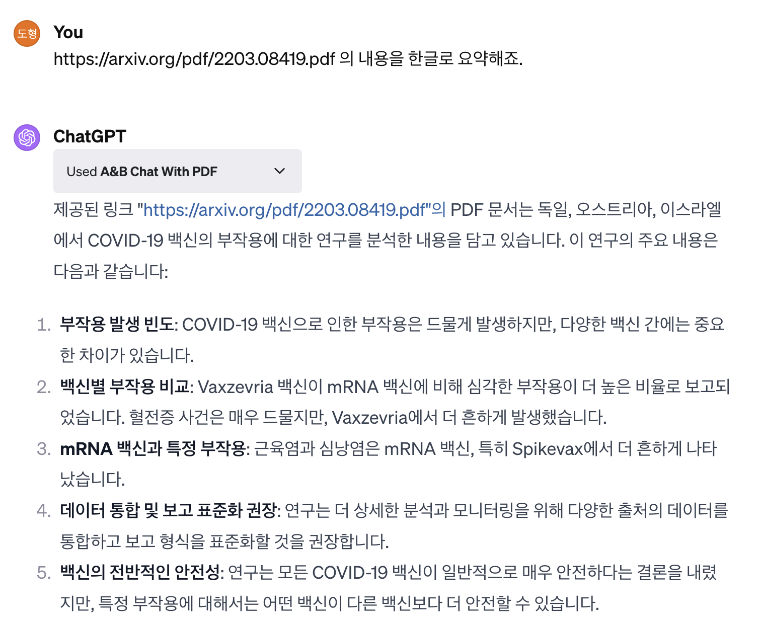
ChatGPT 플러그인 – A&B chat with PDF
온라인 pdf를 입력 받아서

Slide 86
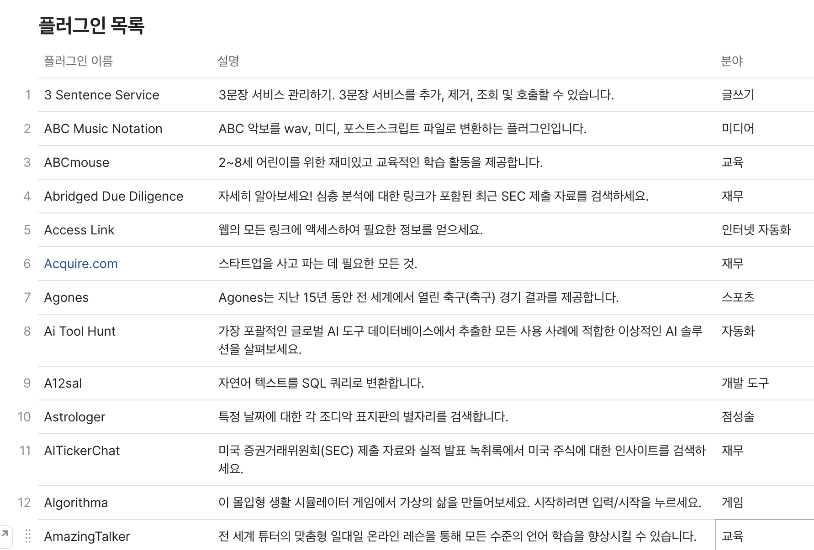
ChatGPT 플러그인 예

Slide 87
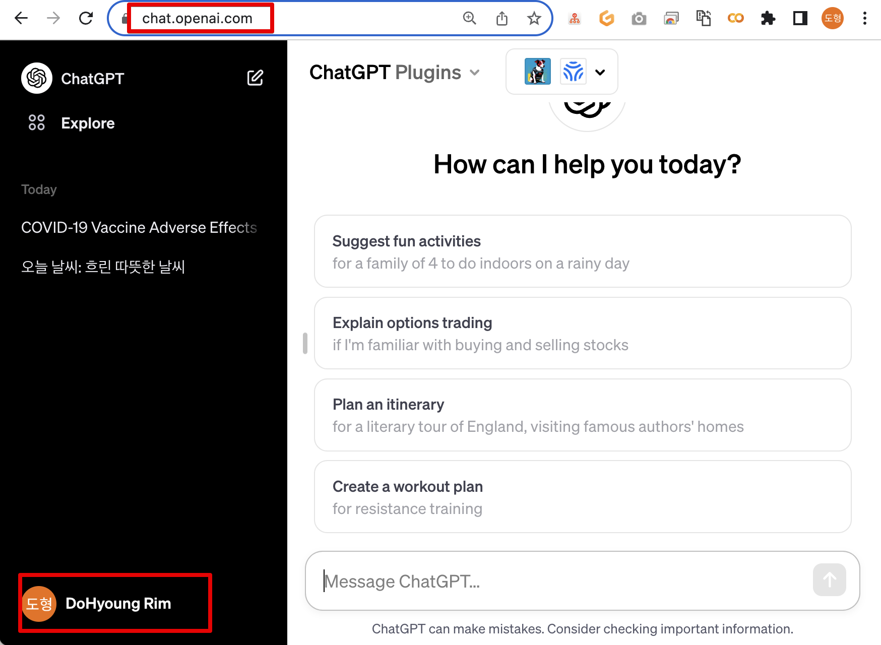
플러그인 설치 방법
가입하고 로그인

Slide 88
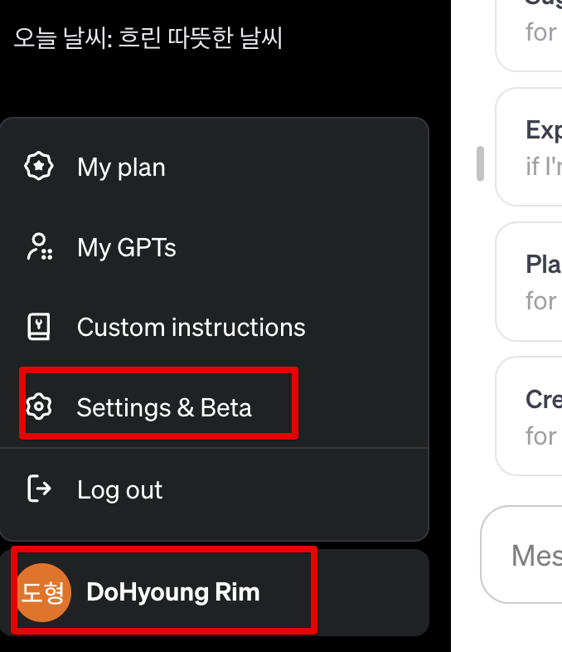
플러그인 설치 방법
이름 클릭.
‘Settings & Beta’ 클릭

Slide 89
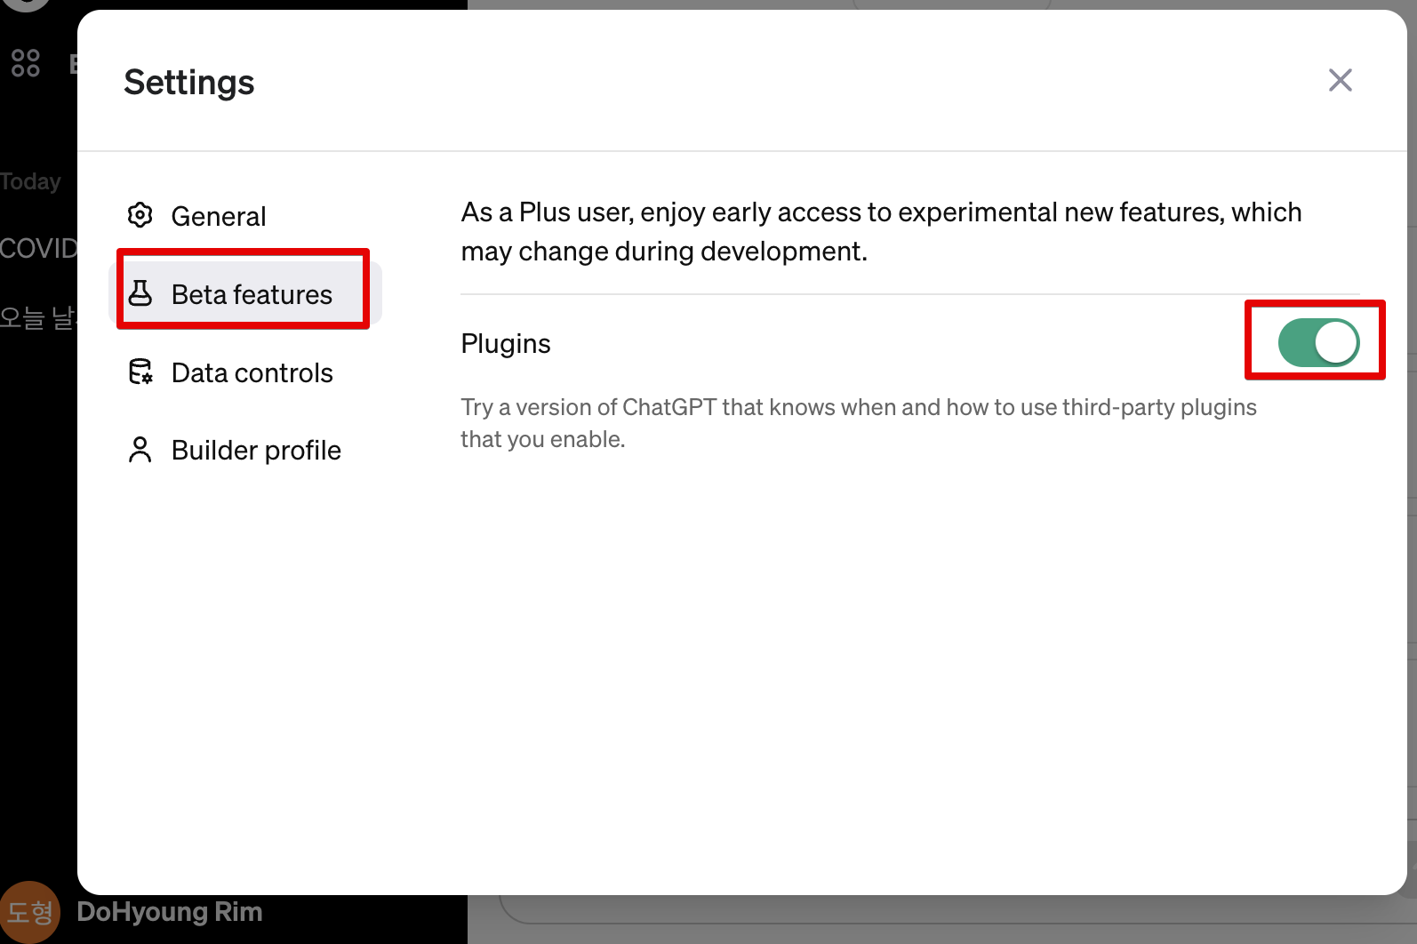
플러그인 설치 방법
‘Beta features’ 클릭.
Plugins를 우측으로.

Slide 90
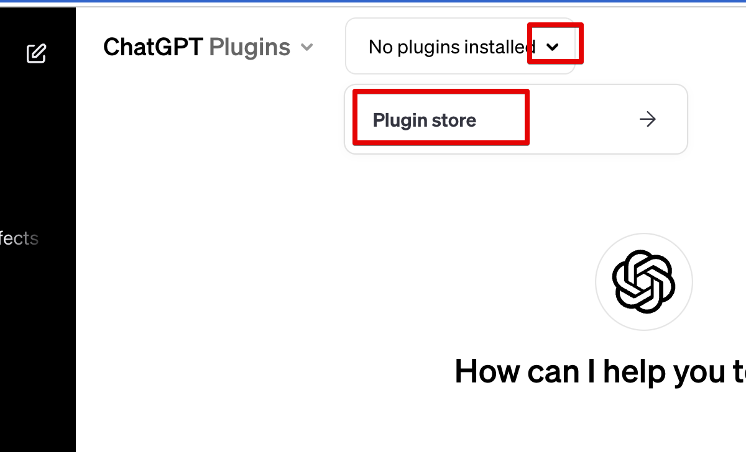
플러그인 설치 방법
ChatGPT Plugins 우측의 아래 버튼 클릭.
Plugin store 클릭.

Slide 91
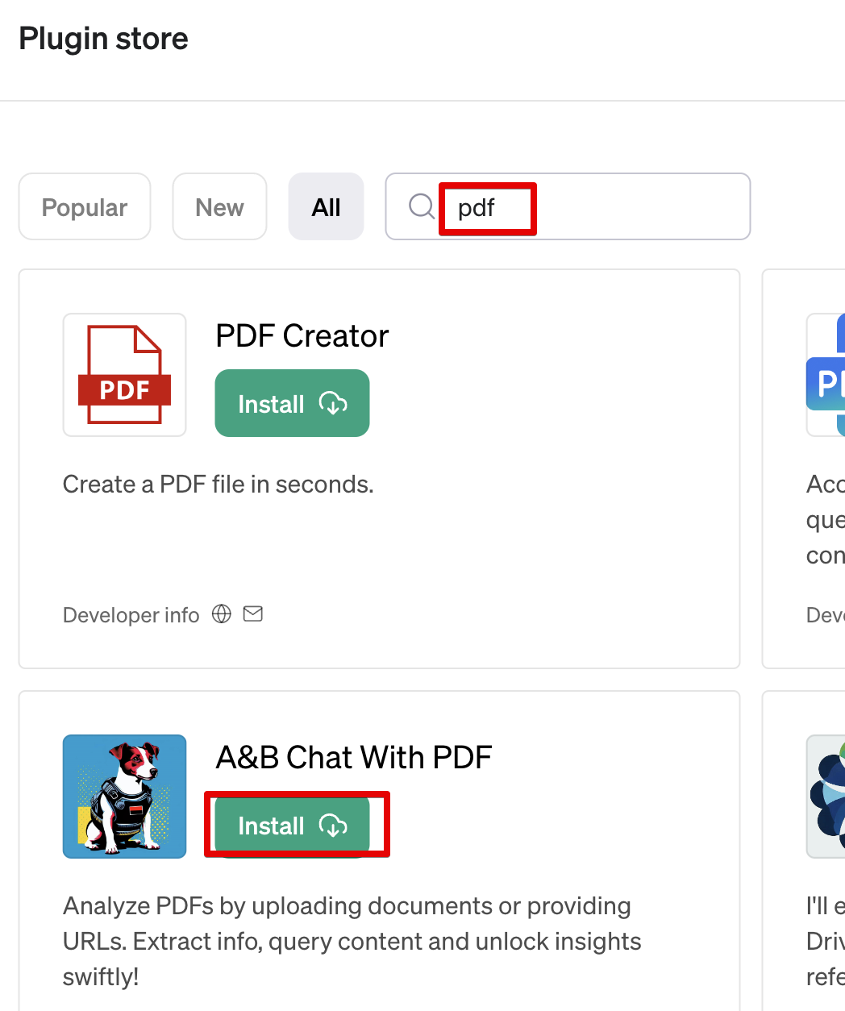
플러그인 설치 방법
검색어 입력.
대상 플러그인의 ’Install’ 클릭.

Slide 92
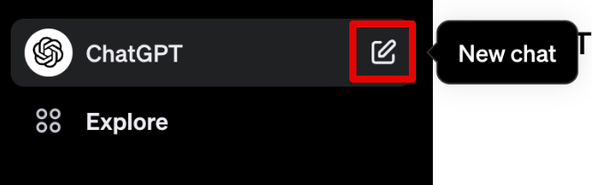
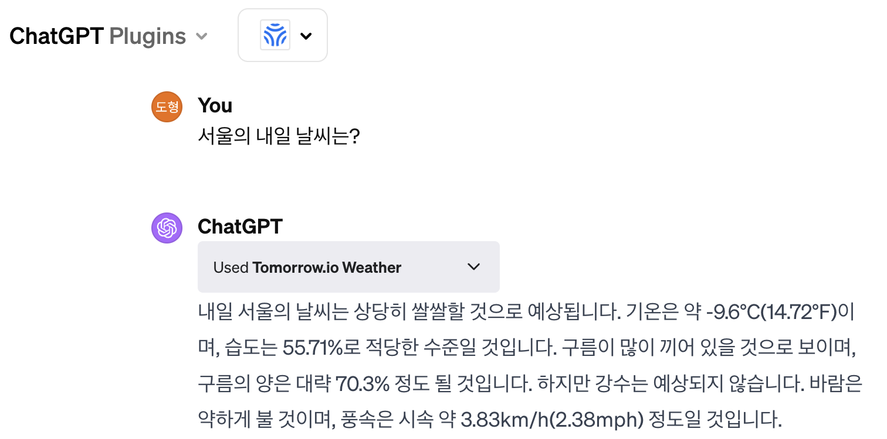
플러그인 사용 방법
‘New Chat’ 클릭후. 똑같이.

Slide 93
ChatGPT의 임팩트

Slide 94
ChatGPT 이전에는
모든 데이터는 디바이스 안의 특정 타입.
사람과 친숙하지 않은
엑셀의 숫자들
영상
사람만이 편집 가능한 문장

Slide 95
ChatGPT 이전에는
AI에 사용하려면 하여간에 데이터를 가공해야.
엑셀 타입으로 만들어야만.
종이위의 정보를 특정 포멧으로.
문장은 잘 처리하지 못했고

Slide 96
ChatGPT 이전에는
학습된 AI모델은 학습된 데이터 형태에 고착화된
엑셀 컬럼의 10개였다면, 무조건 10개만
영상 크기가 600x400이면 무조건 이 크기로

Slide 97
ChatGPT 이후에는
사람과 친숙한 자연어로
엑셀이나 특정 포멧없이 그냥 그대로
데이터 형태 없이 원래 문장 그대로

Slide 98
ChatGPT와 새로운 사업가능성
사람의 언어를 해석하여 기존 서비스 호출이 가능
기존 서비스 결과를 사람의 언어로
기계와 사람간의 인터페이스에 대한 혁명이다.

Slide 99



기존 서비스 사용
자연어
전문가(번역, 법률, …)
키보드 입력
서비스(예약, 커머스, 검색, …)

Slide 100
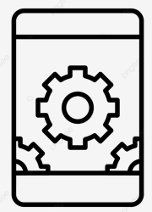

이후 서비스 사용
자연어
전문가(번역, 법률, …)
자연어
신규 서비스
서비스(예약, 커머스, 검색, …)

Slide 101
이후 서비스 사용
자연어
전문가(번역, 법률, …)
자연어
자연어 서비스(요약, 답변, …)
신규 서비스
서비스(예약, 커머스, 검색, …)

Slide 102
이후 서비스 사용
자연어
전문가(번역, 법률, …)
자연어
자연어 서비스(요약, 답변, …)
신규 서비스
서비스(예약, 커머스, 검색, …)

Slide 103
이후 서비스 사용
자연어
전문가(번역, 법률, …)
자연어
자연어 서비스(요약, 답변, …)
신규 서비스
서비스(예약, 커머스, 검색, …)

Slide 104
ChatGPT의 인류문명 관점의 의미
AI의 실 활용 방법을 제시한 ‘데모’

Slide 105
ChatGPT의 임팩트
AI에 의한 돈이 보이게 하였다. 새 사업 기회를 보이게 하였다.
연구 관점이 아닌 실 적용을 이끌었다.
실 생활로 AI를 가져오게…

Slide 106
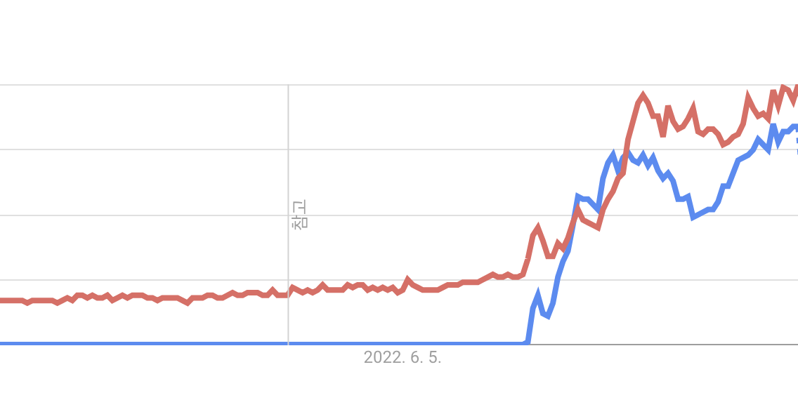
ChatGPT의 등장
ChatGPT 공개

Slide 107
ChatGPT를 대비

Slide 108
AlphaGo가 바꾼 것
AI 연구를 위안 기반이 형성되었다.
투자, 연구소, 연구자, 디바이스, 데이터
하지만 소수 연구자와 소수 기업의

Slide 109
ChatGPT는
기계와의 입출력 방법
모든 디지털 디바이스들
고도화 되는 기존 서비스들
새로운 서비스들
모든 이의

Slide 110
흐름
농경, 문자, 종이, 증기기관, 전기, 자동차, 통신, 모바일, iPhone
그리고 이제 AI

Slide 111
의료에서는
자연어
의료 실무자
자연어
자연어 서비스(요약, 답변, …)
신규 서비스
서비스(예약, 커머스, 검색, …)

